Slide 1
Medicinsk Teknologivurdening
Af virtuel hjemmepleje i Favrskov Kommune

Slide 2
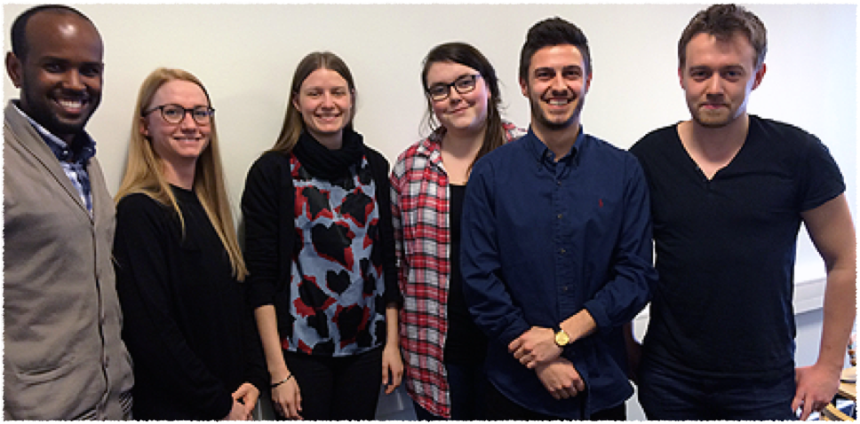
Introduktion
http://www.netplan.dk/index.php/10-sectionnetplan/catnyheder/130-ny-med-2

Slide 3
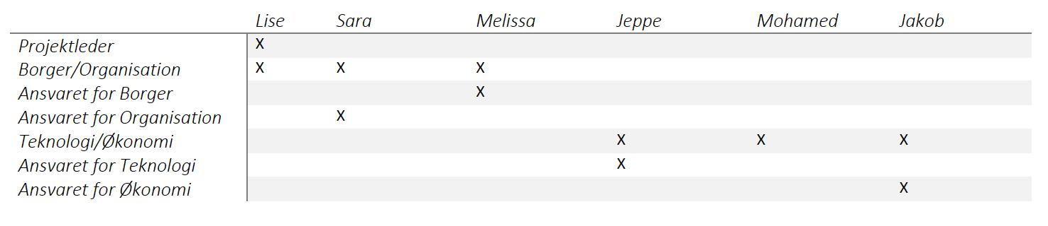


Projektstyrelsen
Projektstart til uge 14
Møder med intressenter samt bred litteratursøgning
Delte os op
Scrum
Sprints
http://ktelektric.dk/kompetencer/industri/automation/projektledelse

Slide 4
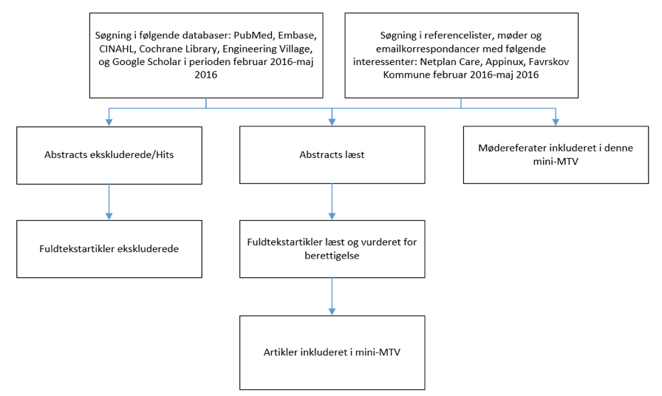
Metode
Videnskabelige databaser
Eksklusion- og inklusionskriterier
Kædesøgning i referencelister
Empirisk dataindsamling i form kvalitativ interviewundersøgelse fra Farvskov Kommune
Ikke-generaliserbarhed
Gyldighed
Høj tilfredshed
Manglende evidens på økonomi og klinisk effekt

Slide 5
Teknologi
Hvordan fungere Appinux’ løsning med videoopkald i Farvskov Kommune?
Dækning
Sikkerhedskrav
Kompatibililtet

Slide 6
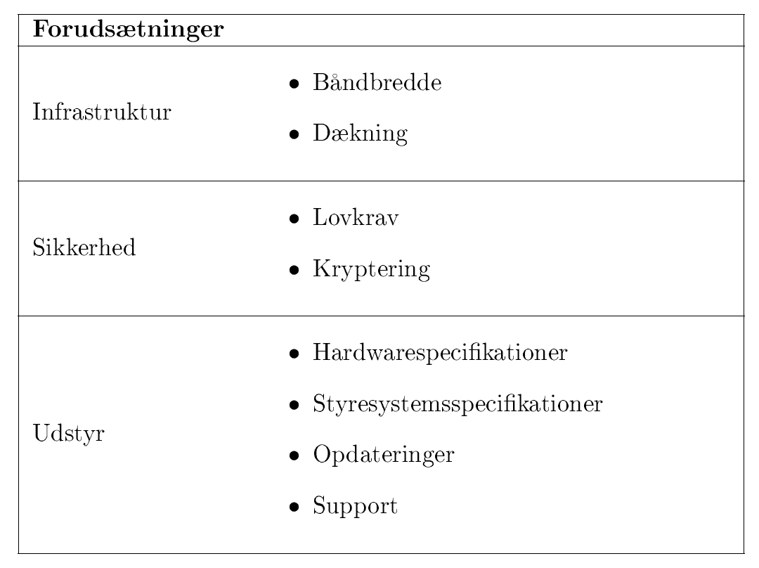
Teknologi

Slide 7
Borger
Hvilke borgermæssige betydninger er der ved implementering og drift af virtuel hjemmepleje med videoopkald i Farvskov Kommune?
Tilfredshed
Borgeraccept
Trykhed
.

Slide 8
Borger
Høj tilfredshed
Frihed
Tryghed
Intens kommunikation

Slide 9
Organisation
Hvilke organisatoriske betydninger er der ved implementering og drift af virtuel hjemmepleje med videoopkald sammenlignet med konventionel fysisk hjemmepleje i Farvskov Kommune?
Forskel i arbejdsgange før/efter implementeringen af virtuel hjemmepleje
Implementering
De sundhesprofessionelles reaktion
´

Slide 10
Organisation
Case
Indførelse af nye arbejdsgange
Superbrugere
Callcenter
Modtagelse primært positiv

Slide 11

Økonomi
Hvilke økonomiske omkostninger er der ved implementering og drift af virtuel hjemmepleje med videoopkald sammenlignet med konventionel fysisk hjemmepleje i Farvskov Kommune?

Slide 12
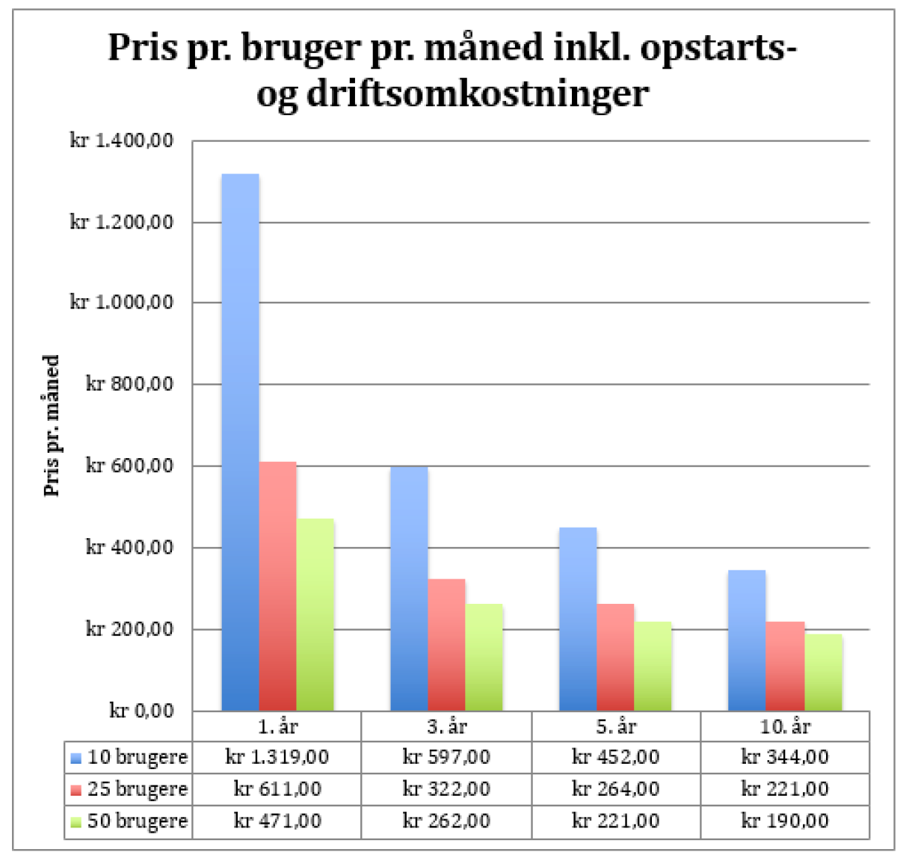
Økonomi
Udfordringer undervejs
Indsamling af informationer
Sammenligning af fysiske besøg vs. virtuelle besøg
Konklusion

Slide 13
Etik
Autonomi for borgeren
Fremme autonomi for borgeren gennem kommunikation, undervisning og læring
Fremme personlig udvikling af sundhedsprofessionelle gennem kommunikation, undervisning og læring
Fremme en retfærdig fordeling af ressourcer
Undgå skade af borgeren i form af insufficient datasikkerhed
Jørgen Husted “Det etiske hjul” http://bjarnewandresen.dk/etik-i-paedagogisk-arbejde/

Slide 14
Konklusion
Appinux' løsning med videoopkald i Favrskov Kommune til dels imødekommer de teknologiske forudsætninger
De borgermæssige rammer for tilfredshed, borgeraccept og tryghed er opfyldt og organisatorisk har modtagelsen af ændringer i arbejdsgange være overvejende positiv
Økonomisk set er der ikke et entydigt svar på, hvorvidt indførelse af videoopkald i Favrskov Kommune er rentabelt

